Slide 1

ГАУДО РК «РЦДО» ДТ «Кванториум» г. Ухта
Умный бизнес
Винокуров Н. Колодочка Д.
Созонов Ф.
Гончаров И.
Шитова К.

Slide 2
Проблемы
В ходе работы предприятия было обнаружено, что ручное выполнение определенных процессов вызывает ряд проблем, таких как ошибки в следствии человеческого фактора, кроме того, отсутствие полноценного контроля производства создает значительные неудобства.
Обнаружено
выполнение определенных процессов вызывает ряд проблем
01
02
03
Отсутствие возможности объективно оценить работу бизнеса или предприятия
Отсутствие инструмента контроля производства
Отсутствие хранилища для сбора данных и его анализа

Slide 3
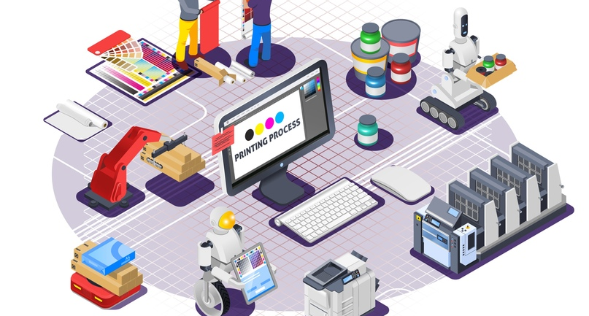
Цель проекта
Разработка и внедрение автоматизированной системы.

Slide 4
Задачи
Для создания
Склад
ПО
Изучить помещение.
Спроектировать ячейку.
Разработать ячейку.
Создать систему из нескольких ячеек.
Внедрить решение в склад.
Проанализировать рынок.
Выбрать набор технологий.
Спроектировать интерфейс.
Разработать приложение.
Провести тесты.
Внедрить приложение.

Slide 5
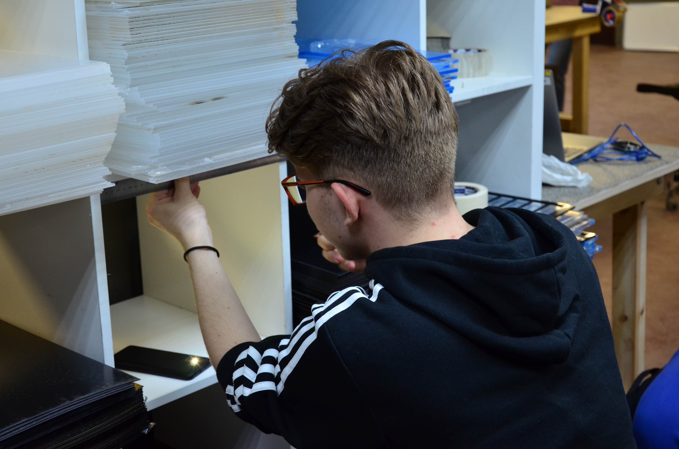
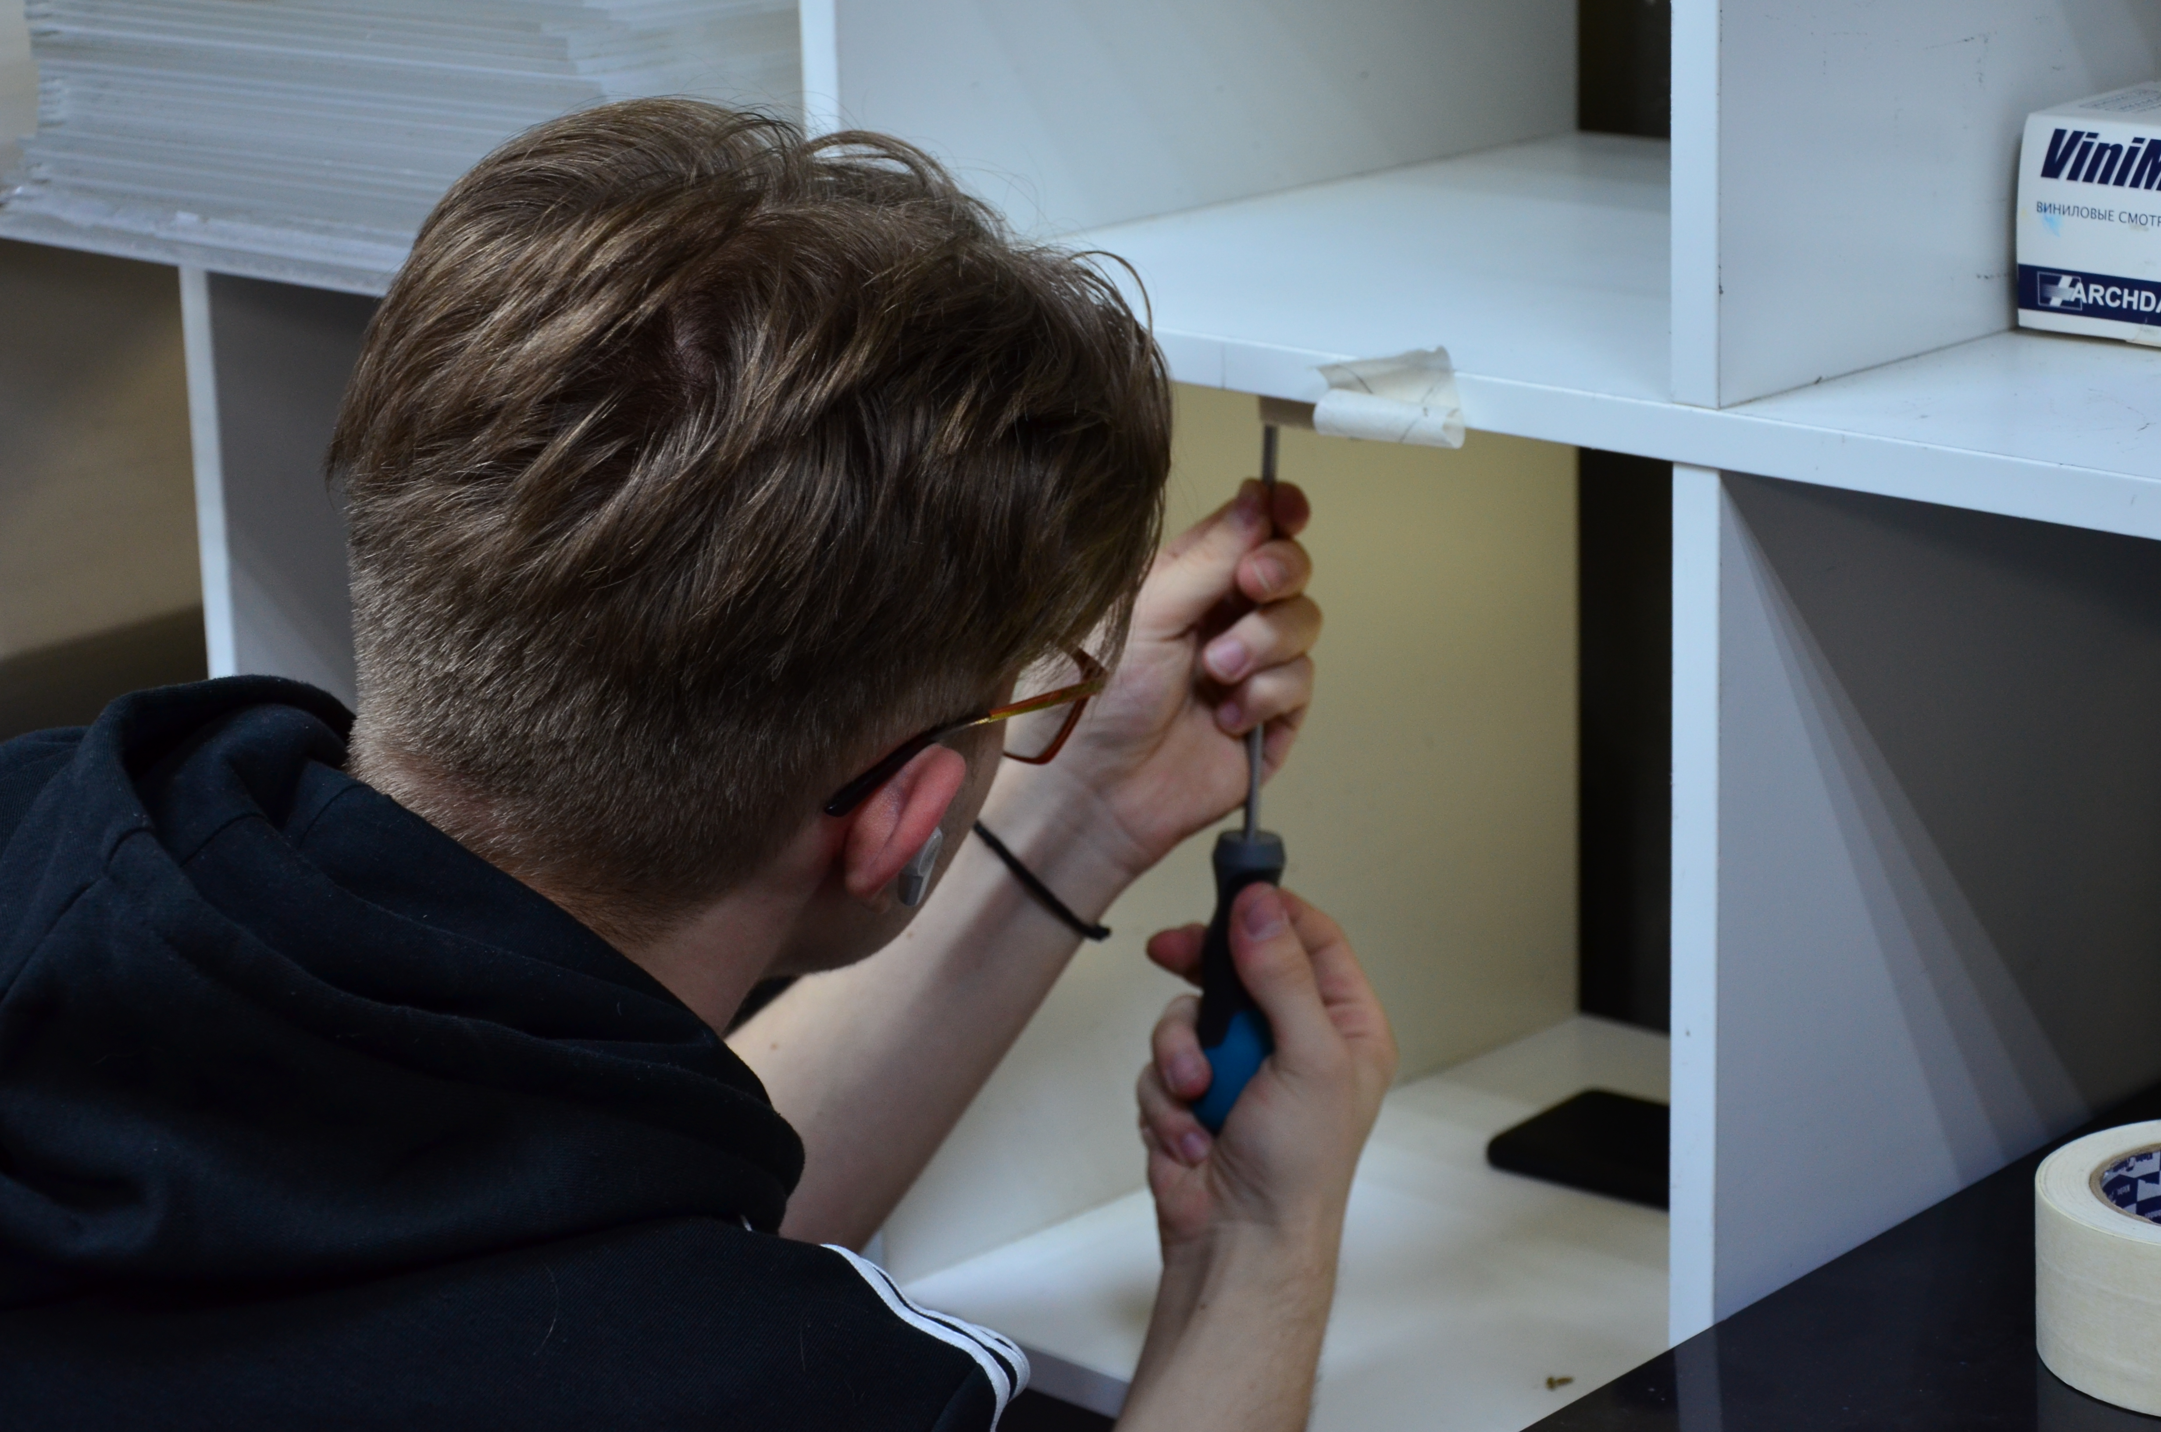
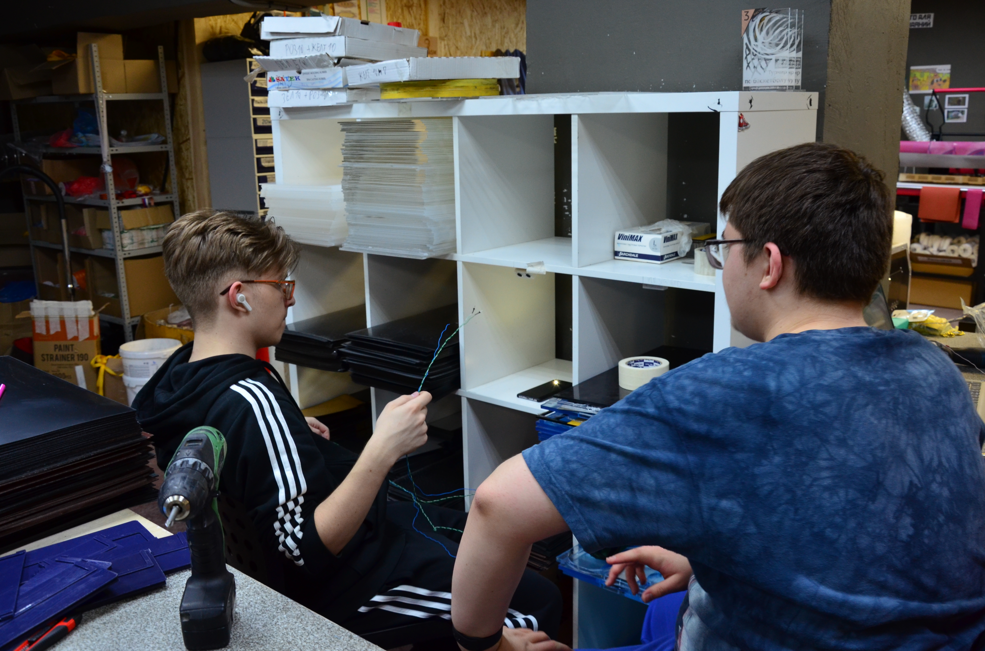
Как создавался склад

Slide 6

Анализ
Отсутствует единое решение.
Создание подобного ПО позволит намного облегчить работу сотрудников
Сбор информации
Осуществляется датчиками
Анализировать
Наблюдать за данными и визуализировать их

Slide 7
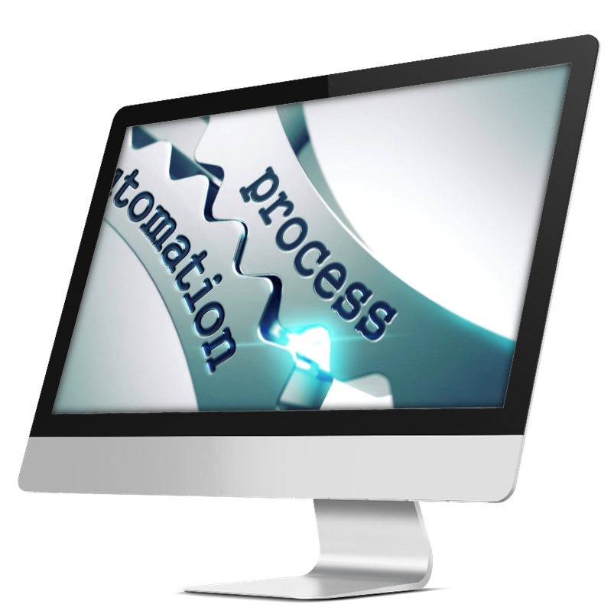
Инструменты разработки
Для создания данного приложения было решено выбрать язык программирования C# основываясь на его популярности среди ПО, а также среду разработки Unity в качестве средства визуализации.
В первую очередь мы решили сконцентрироваться на создании компьютерной версии приложения.

Slide 8

графический редактор Figma
Благодаря этому, мы смогли со стороны понять, что будет представлять из себя наше приложение, а также это позволило сразу определиться с дизайном.
http://www.website.com

Slide 9
Структура
Одной из первостепенных задач было создание сервера, который будет принимать все показания с датчиков.
Локальный-сервер
Для этих целей был использован одноплатный компьютер Raspberry PI. Свою очередь он отправляет на облачное хранилище
Клиент
откуда уже само приложение будет брать информацию

Slide 10
Конфигурация
Далее мы наладили взаимосвязь различных частей проекта и были готовы провести тесты.
Отличный результат
наше ПО и локальный сервер успешно прошли первичные тесты

Slide 11
12
мая
2023
День первого релиза и закрытие задач.
Таким образом, в ходе реализации проекта, были достигнуты все поставленные задачи. Приложение создано и уже находится на стадии внедрения.

Slide 12

Перспективы
Планируется создать различные виды складских ячеек, а также добавить больше опций и инструментов для анализа. И в конечном итоге создать единую платформу для контроля бизнеса.

Slide 13
Спасибо за внимание!

